Slide 1
Redes Sociales
Rodríguez Morin estefano alessandro
Cobach Plantel 26
Turno Matutino
4°A
Informática

Slide 2
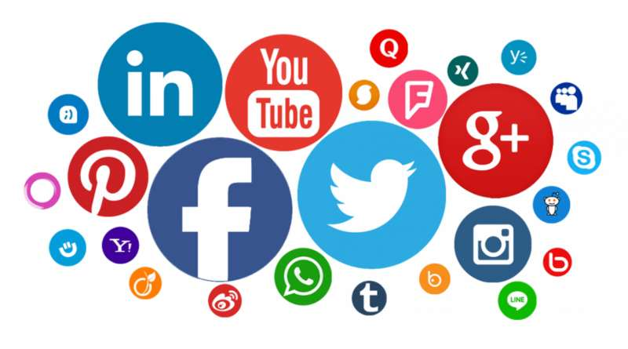
¿Qué son?
Una Red Social es una estructura social integrada por personas, organizaciones o entidades que se encuentran conectadas entre sí por una o varios tipos de relaciones como ser: relaciones de amistad, parentesco, económicas, relaciones sexuales, intereses comunes, experimentación de las mismas creencias, entre otras

Slide 3
Características
Son comunidades virtuales
Permiten crearte un perfil e identidad: Una de las características de las redes sociales más importantes
Funcionan a base de algoritmos.
Puedes volverte viral

Slide 4



EJEMPLOS
1. Facebook: 2.23 billones de usuarios mensuales únicos
2. Youtube: 1.900 millones de usuarios mensuales únicos
3. Whatsapp: 1.500 millones de usuarios mensuales únicos
4. Instagram: mil millones de usuarios mensuales únicos.
5. Twitter: 335 millones de usuarios mensuales únicos
7. Snapchat: 255 millones de usuarios mensuales únicos

Slide 5
Ventajas
Las ventajas de las Redes Sociales tienen que ver con su inmediatez y su masividad, nunca antes vividas por la humanidad industrializada, así como su personalización de la experiencia, a grado tal que muchas de las interacciones en redes (los “me gusta” o los “favoritos”, etc.) son empleados en el mundo del marketing como medidores del éxito de una campaña o un producto.
Por otro lado, las Redes Sociales nos permiten centralizar nuestros contactos, administrar fechas de cumpleaños, retomar contacto con viejos amigos o hacer algunos nuevos, todo sin salir necesariamente de casa.

Slide 6
Desventajas
Las desventajas de las Redes Sociales apuntan a la ruptura con la presencia de los demás, es decir, a que no sepamos socializar en persona sino por escrito, construyendo generaciones dependientes de la máquina y alienadas, encerradas en un nicho que poco o nada las expone a los gustos diferentes o al pensamiento contrario.
Del mismo modo, los algoritmos de las redes sociales privilegian el contenido semejante al que hemos elegido (con un “me gusta” o un “favorito”, etc.), restringiendo las oportunidades de recibir información real, no filtrada por los gustos o las ideologías del usuario, por lo que terminan convirtiéndose en “cámaras de eco” donde la gente lee solo opiniones semejantes a las suyas. Esto a menudo se denuncia como un efecto antidemocrático de las redes sociales.

Slide 7
Tipos de redes sociales
Redes sociales: Conectarse con personas
Redes de intercambio de contenido multimedia: Compartir fotos, videos y otro contenido multimedia
Foros de debate: Compartir noticias e ideas
Redes de marcador y organización de contenido: Descubrir, guardar y compartir nuevo contenido
Redes de reseñas del consumidor: Buscar y reseñar negocios
Redes de blogueo y publicación: Publicar contenido en línea
Redes basadas en intereses: Compartir intereses y pasatiempos
Redes sociales de compra: Comprar en línea
Redes de consumo colaborativo: Comercializar bienes y servicios
Redes sociales anónimas: Comunicarse de manera anónima

